Slide 1
다우리
다문화 가정 맞춤형 Solution
EAGLE SIX
이동수 정우일 진현두 박지영 지창호 이세영
Notes:
안녕하십니까
다우리조의 발표를 맡은 지창호 입니다.
혹시 이중에서 다문화 가정이 얼마나 많이 있는지 알고 계신가요?

Slide 2
목차
INDEX
INTRODUCTION
다문화 가구 현황
다문화 센터 분포
다문화 가정의 온라인 상담 제목 크롤링
DATA EXPLANATION
분석 데이터 설명
분석과정
DATA ANALYSIS
요인분석
군집분석
분석 결과 시각화
CONCLUSION
군집별 해결책
구성원 역할
Notes:
목차입니다.
먼저 다문화 가구의 현황에 대해서 설명해 드리고
데이터와 분석 방법에 대한 설명 이후에
데이터 분석을 통해 해결책 발표 후
질의 응답 순으로 마무리 하겠습니다.

Slide 3

다문화 가구
“ 국내에 거주하고 있는 국제 결혼 가정으로 부모 중 한쪽이 한국인으로 구성된 가정 ”
Notes:
다문화 가구의 정확한 정의는 무엇일까요?
다문화 가구란 국내에 거주하고 있는 국제 결혼 가정으로 부모 중 한쪽이 한국인으로 구성된 가정을 말합니다.

Slide 4
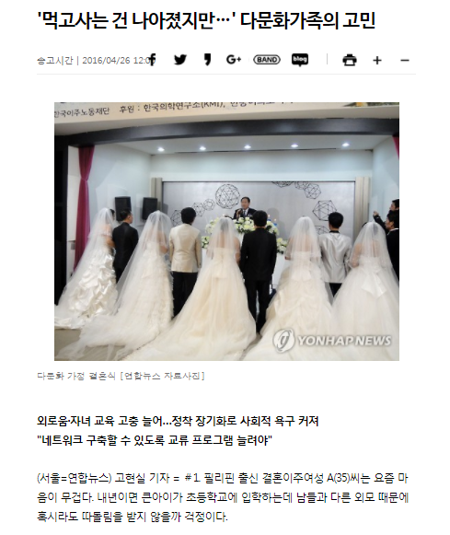
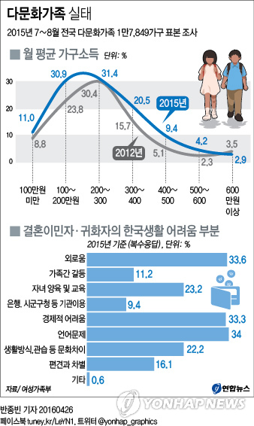
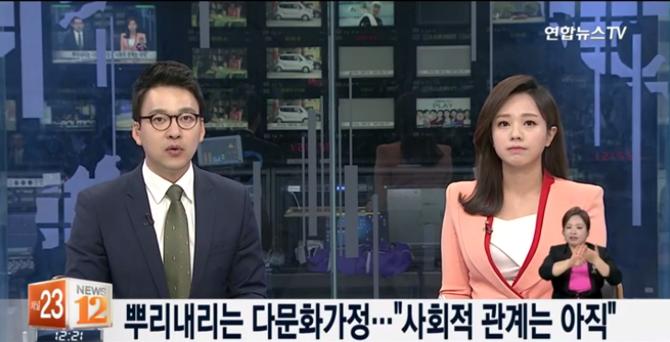
다문화 가정 현황
News about Multi-cultural
Notes:
2015년도에 조사한 다문화 가족 실태 조사에 따르면 다문화 가구의 월평균 소득이 지속적으로 감소폭에 있는 것을 확인하실수 있고
한국생활 적응에 여러 가지 부분에서 어려움을 크게 느끼고 있는 것을 확인할수 있었습니다.

Slide 5
다문화 가정 현황
News about Multi-cultural
“ 단순한 재정지원보다는 한국 생활 적응과
삶의 질 향상에 대한 다문화 가정의 지원이 필요 ”
“ 단순한 재정지원보다는 한국 생활 적응과
삶의 질 향상에 대한 다문화 가정의 지원이 필요 ”
Notes:
2015년도에 조사한 다문화 가족 실태 조사에 따르면 다문화 가구의 월평균 소득이 지속적으로 감소폭에 있는 것을 확인하실수 있고
한국생활 적응에 여러 가지 부분에서 어려움을 크게 느끼고 있는 것을 확인할수 있었습니다.

Slide 6
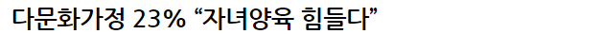



다문화 가정 현황 2
News about Multi-cultural
Notes:
자녀 양육부분에서 역시 많은 어려움을 겪고 있었는데요

Slide 7
다문화 가정 현황 2
News about Multi-cultural
“ 다문화 과정의 자녀 양육
문제에 관한 도움과 지원이 필요 ”
Notes:
외국에서 성장하거나 산 경험이 있는 다문화가족 자녀의 경우 학교 공부에 어려움을 느끼는 비율이 국내에서 성장한 다문화 청소년에 비해 2배 이상 높았습니다.

Slide 8
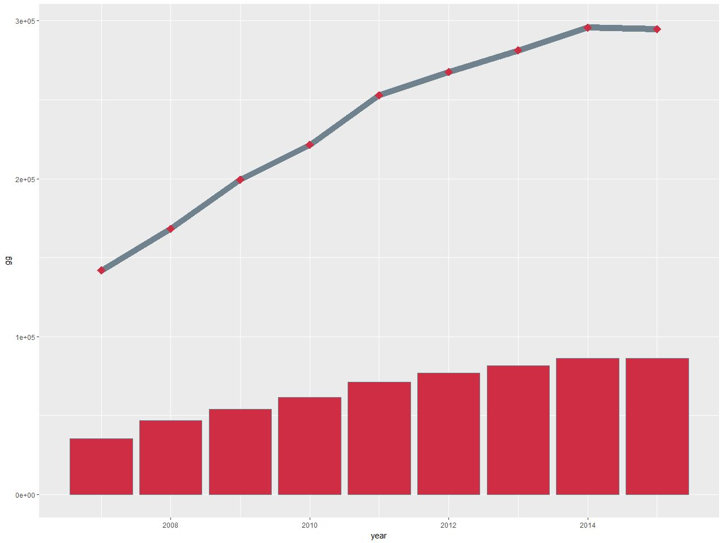
외국인 주민 현황
Foreigner Population
295,842
294,663
300,000
281,259
267,727
252,764
221,548
199,398
200,000
168,224
142,015
81,731
86,337
86,327
71,174
77,128
100,000
53,998
61,447
46,837
29.2%
29.3%
35,461
28.2%
28.8%
29.1%
27.7%
27.8%
27.1%
25.0%
0
2007
2008
2009
2010
2011
2012
2013
2014
2015
출처 : https://www.liveinkorea.kr/portal/KOR/page/contents.do?menuSeq=295&pageSeq=271
Notes:
다음으로 외국인 주민 현황 입니다. (위의 꺽은선 그래프 가리키며) 국내 외국인 주민은 꾸준히 증가추세에 있으며 바플랏으로 나타나있는 경기도 내에 거주하고 있는 외국인 주민 또한 증가추세로 2015년 기준 30%에 이르렀습니다.

Slide 9
외국인 주민 현황
Foreigner Population
281,259
295,842
294,663
300,000
267,727
252,764
1
221,548
외국인 주민의 지속적인 증가추세
199,398
200,000
168,224
2
경기도 지역의 외국인 주민도 상승세
142,015
3
전체 외국인 인구의 29%가 경기도 지역에 거주
81,731
86,337
86,327
71,174
77,128
100,000
53,998
61,447
46,837
29.2%
29.3%
35,461
28.2%
28.8%
29.1%
27.7%
27.8%
27.1%
25.0%
0
2007
2008
2009
2010
2011
2012
2013
2014
2015
출처 : https://www.liveinkorea.kr/portal/KOR/page/contents.do?menuSeq=295&pageSeq=271

Slide 10
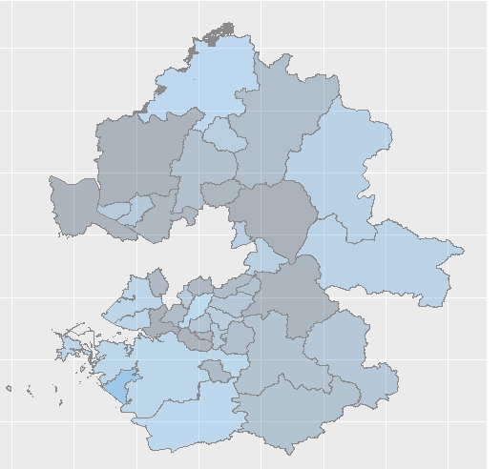
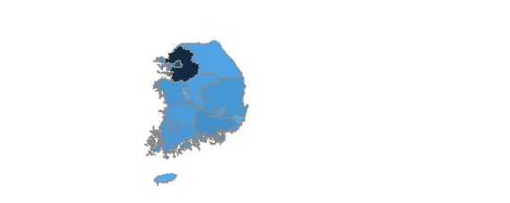

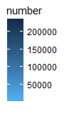
다문화가구 분포
Multi-cultural Family Distribution by Region
전국 다문화 가구원 수
경기도 다문화 가구원 수
The number of Multi-cultural Family
The number of Multi-cultural Family
Notes:
전국의 지역별 다문화 가구원 수를 R프로그램을 이용해 시각화 해본 결과 경기도 지역 부분에 가장 많이 분포되어 있는 것을 확인해 볼수 있었습니다.
이에 더 나아가서 가장 많은 다문화 가정 밀집 지역인 경기도 내에 거주하고 있는 다문화 가정 분포도를 시각화 해본 결과 고르게 분포되어 있는 것을 확인해 볼수 있었습니다.

Slide 11
다문화가구 분포
Multi-cultural Family Distribution by Region
전국 다문화 가구원 수
경기도 다문화 가구원 수
The number of Multi-cultural Family
The number of Multi-cultural Family
▶10명중에 3명은 경기도 지역에 거주
“ 전국 모든 지역 중 경기도 지역에 거주하는
다문화 가정의 수가 가장 많음 ”
Notes:
전국의 지역별 다문화 가구원 수를 R프로그램을 이용해 시각화 해본 결과 경기도 지역 부분에 가장 많이 분포되어 있는 것을 확인해 볼수 있었습니다.
이에 더 나아가서 가장 많은 다문화 가정 밀집 지역인 경기도 내에 거주하고 있는 다문화 가정 분포도를 시각화 해본 결과 고르게 분포되어 있는 것을 확인해 볼수 있었습니다.

Slide 12
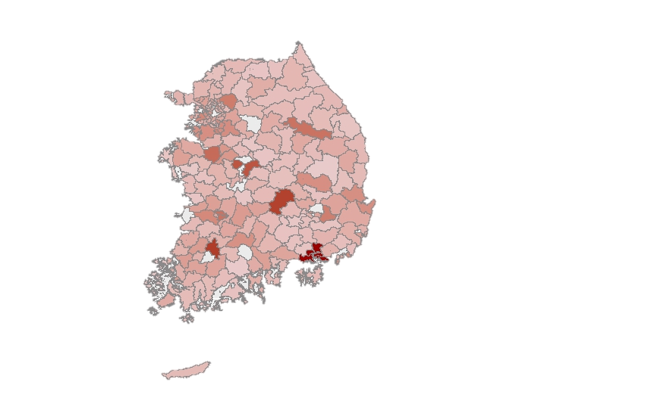
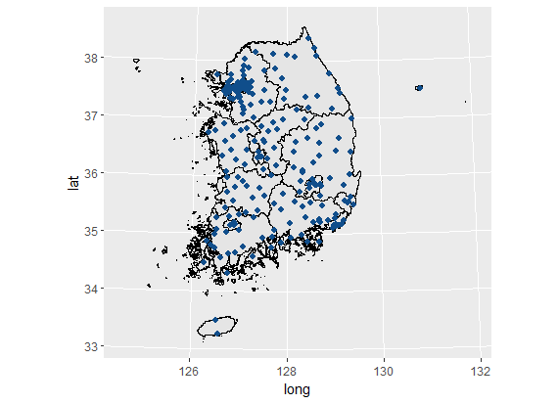
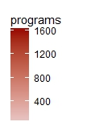
다문화센터
Multi-cultural Centre
전국 다문화센터 수
전국 다문화센터 프로그램 수
All over the country
All over the country
총 218개의 다문화 지원센터
경기도 : 각 구별로 총 30개의 다누리 지원센터를 운영
Notes:
현재 우리나라는 전국 각 지역에 218개의 다문화 지원센터가 존재하며
경기도는 각 구별로 총 30개의 다누리 지원센터를 운영하고 있습니다.
전국의 다문화 가정 분포도는 경기도 지역내에 밀집해 있는 것에 반해 전국 다문화 센터 프로그램 수는 균일하게 분포되어 있는 것을
확인해 볼수있었습니다.

Slide 13
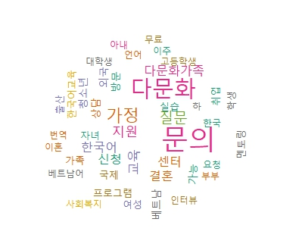
현황 사례
Current Status and Examples - Crawling
Keyword1. 한국어/한국어교육/베트남어/언어
언어적인 측면에 대한 문의 글이 많이 보임.
Keyword2. 자녀/청소년/학생/고등학생
다문화 가정에서 자녀에 대한 관심과 걱정이 많아 보임.
Keyword3. 취업/지원/교육/상담
한국생활에 정착을 위한 적극적인 움직임이 보인다.
다누리 온라인 상담 게시판 빅데이터 분석
다문화 가정의 온라인 상담 제목 크롤링
Notes:
대표적 다문화 가족 온라인 상담 사이트인 다누리 홈페이지 상담 게시판 제목을 크롤링 해본 결과 크게 세가지 카테고리로 상담 글들을 분류해 볼수 있었습니다. 첫번째 범주는 언어적 측면에 관한 글들이 많이 보였고 두번째 범주는 다문화 가정에서 자녀에 대한 관심과 걱정에 관한 글들 이었으며 마지막 세번째 범주로는 취업, 교육 등 한국생활 정착에 대한 글들로 크게 나누어 볼 수 있었습니다.

Slide 14
MISSION
다문화 가정에 대한 설문 빅데이터를 통해
다문화 가정의 공통적인 특징에 맞춘 복지 서비스 모델에 대한 인사이트를 발굴
Notes:
지금까지 다문화 가정의 현황은 이렇게 정리해 보았습니다.
그리고 이제 다문화가정에 관한 설문자료를 통해 데이터 분석을 실시하여 공통적인 특징 찾아 해결책을 제시하고 합니다.

Slide 15
분석데이터
Data for Analysis
본인(외국인)
결혼생활 및 가족관계
자녀양육
사회생활 및 지원서비스
경제활동
DATA
배우자
결혼생활 및 가족관계
자녀양육
기타일반사항(다문화 지향성, 생활만족도, 사회적 지위)
2015 여성가족부
전국다문화 가족실태조사 보고서
자녀
총 변수 : 462개
총 관측치 : 3694개
가정생활
성장배경과 학교생활
정서 및 사회생활 ( 자아존중감, 정서, 차별경험 )
Notes:
현재 다문화 가정의 지원을 담당하고 있는 여성가족부에서 전국에 있는 다문화 가정의 실태를 조사한 설문자료를 구하여 데이터 분석을 실시하였습니다.
데이터는 크게 해외 국적을 가지고/ 한국인과 결혼 한 외국인 본인 데이터,
그 외국인과 결혼한 한국인 배우자 데이터와
그 사이에서 탄생한 자녀로 이루어진 자녀 데이터를 사용하였습니다.

Slide 16
분석과정
Progress
데이터전처리
분석
결과
데이터전처리
분석
결과도출
변수 선택
기초통계분석
데이터 병합
요인분석
군집분석
분산분석
상관분석
결과해석
T.test
Chi-Square
시각화
ANOVA
Pearson
Notes:
데이터 분석과정 입니다.
데이터 전처리와 분석, 결과도출 과정으로 크게 나누어지며

Slide 17
분석과정
Progress
데이터전처리
분석
결과
데이터전처리
분석
결과도출
변수 선택
기초통계분석
데이터 병합
요인분석
군집분석
“ 다수의 변수들간의 상관관계를 바탕으로
여러 변수들로 측정된 자료를 보다 이해하기 쉬운 형태로 축소 또는 요약하는 분석 ”
분산분석
상관분석
결과해석
T.test
Chi-Square
시각화
ANOVA
Pearson
Notes:
데이터 분석 과정에서 사용된 요인분석을 설명드리겠습니다
요인분석은 다수의 변수들간의 상관관계를 바탕으로 여러 변수들을 축소 또는 요약하는 분석방법 입니다.

Slide 18
요인분석
Factor Analysis
요인분석 ⇒
변수를 줄이는 과정!
# 1번 ~ 42번
# 43번 ~ 96번
# 97번 ~ 144번
# 145번 ~ 170번
# 171번 ~ 222번
일반적 특성 문항
가정적 특성 문항
자녀양육 특성 문항
한국 적응 능력 문항
경제활동 특성 문항
Factor1
Factor2
Factor3
Factor4
1
2
3
4
한국 생활 적응도
한국어 실력
차별 경험
자녀와의 관계 및 부모로써의 역할

Slide 19
요인 분석 결과
Factor Analysis
1
한국 생활 적응도
한국 적응 지지도
인자점수가 높을수록 교육 지원이 필요하지 않음
1
배우자가 한국 생활에 적응하도록 지지하는 정도
인자점수가 낮을수록 지지함
2
한국어 실력
본인
(외국인)
인자점수가 높을수록 한국어 실력이 부족함
배우자
2
생활 불만족도
3
차별 경험
배우자와의 결혼생활을 포함한 전반적 생활 불만족도
인자점수가 낮을수록 만족함
인자점수가 높을수록 차별 경험이 없음
3
언어 무관심도
4
자녀와의 관계 및 부모로써의 역할
배우자 나라의 언어에 대한 무관심도
인자점수가 낮을수록 능숙하게 구사, 학습하려고 노력함
인자점수가 높을수록 자녀와의 관계가 좋지 않음
Notes:
요인분석을 실시하여 축소한 본인 변수 요인은 첫번째 한국생활 적응도 요인 , 한국어 실력요인, 차별경험 요인, 자녀와의 관계 및 부모로써의 역할 요인으로 나누어 볼 수 있었고, 외국인 본인과 결혼한 배우자 데이터 셋은 요인분석 결과 한국 적응 지지도, 생활 불만족도, 언어 무관심도로 축소하여 볼 수 있었습니다.

Slide 20
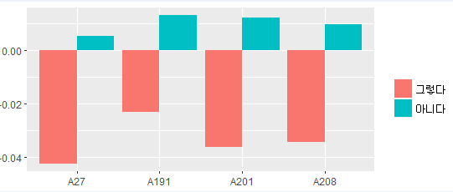
2. 배우자인자 ~ 본인변수
Variable that affects Factor
1
본인에 대한 배우자의 한국생활 지지
배우자가 한국 생활에 적응하도록 지지하는 정도
배우자와의 갈등 (A27)
배우자 인자
점수
경제적 어려움(A191)
사회적 모임참여 어려움 (A201)
한국생활의 외로움( A208)
A27 A191 A201 A208
Notes:
저희는 배우자 인자와 상관성이 깊은 변수들을 찾아 내고자 했고 본인 데이터에서 배우자의 인자점수와 상관성이 깊은 변수들을 찾아낼 수 있었습니다.
1번 요인인 본인에 대한 배우자의 한국생활 지지인자점수와의 관계를 가진 이러한 변수들을 시각화하였습니다.
즉, 배우자의 갈등을 나타내는 A27 문항에서 평균을 0을 기점으로 그렇다고 (아래로 솟아있는 빨간 막대그래프를 가리키며)
나타내는 1번 요인 점수가 매우 낮은 것을 볼 수 있었습니다.
나머지 변수들 역시 1번 요인과 마찬가지로 그래프를 통해 상관관계를 확인해 보았습니다.

Slide 21
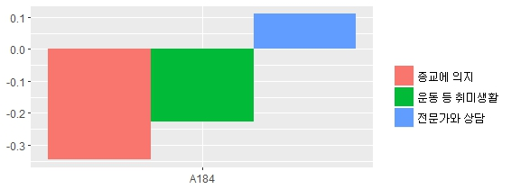
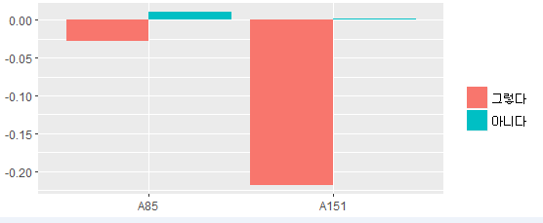
2. 배우자인자 ~ 본인변수
Variable that affects Factor
2
결혼생활 만족도
배우자와의 결혼생활을 포함한 전반적 생활 불만족도
부부 갈등 시 대처방안 (A184)
A184
구직의 어려움을 느낌 (A85)
부모역할의 어려움을 느낌 (A151)
배우자인자
점수
A85 A151
Notes:
다음으로 결혼생활 만족도를 나타내는 2번 요인과 밀접한 상관관계를 보이는 변수 세가지를 찾아낼 수 있었습니다.

Slide 22
분석과정
Progress
데이터전처리
분석
결과
데이터전처리
분석
결과도출
변수 선택
기초통계분석
데이터 병합
요인분석
군집분석
분산분석
상관분석
결과해석
T.test
Chi-Square
시각화
ANOVA
Pearson
Notes:
요인분석을 마치고 (클릭)

Slide 23
분석과정
Progress
데이터전처리
분석
결과
데이터전처리
분석
결과도출
변수 선택
기초통계분석
데이터 병합
요인분석
군집분석
분산분석
상관분석
결과해석
“ 유사한 속성을 지닌 대상을 몇 개의 집단으로 그룹화하여
각 집단의 성격을 파악하는 분석”
T.test
Chi-Square
시각화
ANOVA
Pearson
Notes:
공통적인 특징을 가진 다문화 가정을 묶기 위해 군집분석을 진행했습니다.
군집분석이란 유사한 속성을 지닌 대상을 같은 집단으로 묶어주는 분석 방법입니다.

Slide 24
군집분석
Group Analysis
Q 유사한 특징을 가지고 있는 가구들끼리 어떻게 같은 군집으로 분류할 것인가?
Q 서로 유사한 특징 (유클리디안 거리) 을 가지는 가구들의 군집 도출
군집1
군집2
군집3
AFTER : 세분화 된 군집 별로 추가적인 분석 진행
다문화 가정의 군집별 특징에 맞춘 복지 서비스 모델 인사이트 도출
Notes:
군집 분석 방법을 실시하여 다문화 가정을 네개의 군집으로 묶은 후 저희는 이를 바탕으로 다문화 가정의 군집별 특징에 맞춘
복지 서비스 모델 인사이트를 도출하고자 합니다.

Slide 25

군집분석
Group Analysis
Factor
본인 기준 군집 분석 결과
1
요인 번호
한국 생활 적응도
2
한국어 실력
3
차별 경험
4
자녀와의 관계 및 부모 역할
군집 번호
한국에서 잘 적응하고 있음
한국어 능숙
차별 경험이 없으며, 자녀와의 관계가 좋음
한국에서 차별당한 경험이 있음
Group 1
Group 3
한국에서의 적응 교육 지원 필요
한국어가 능숙하지 않음
차별 경험이 없으며, 자녀와의 관계가 좋음
자녀와의 관계가 좋지 않음
부모로써의 역할을 잘 수행하지 못함
Group 2
Group 4
Notes:
외국인 본인 데이터를 군집분석 한 결과 1번 군집의 주요 특징은 3번 요인이 대표적이며, 2번 군집의 주요 특징은 2번 요인,
4번 군집의 주요 특징은 4번 요인으로 나타났습니다. 하지만 세번째 군집의 경우는 모든 요인에서 긍정적인 모습을 나타냈습니다.
따라서 저희는 각 군집들을 대표하는 요인들을 활용해서 이에 맞춤화된 구체적인 해결방안을 제안하고자 합니다..

Slide 26
군집 분석 결과
Group Analysis
본인(외국인)
배우자
한국에서 차별당한 경험이 있음
배우자와의 전반적인 생활에 만족함
배우자 나라 언어에 매우 능숙함
Group 1
Group 1
한국에서의 적응 교육 지원 필요
한국어가 능숙하지 않음
차별 경험이 없으며, 자녀와의 관계가 좋음
배우자의 한국 생활 적응 활동 지지
전반적인 생활에 만족함
배우자의 언어에는 무관심
Group 2
Group 2
한국에서 잘 적응하고 있음
한국어 능숙
차별 경험이 없으며, 자녀와의 관계가 좋음
배우자의 한국 생활 적응 활동에 매우 부정적
배우자의 언어에 무관심
Group 3
Group 3
자녀와의 관계가 좋지 않음
부모로써의 역할을 잘 수행하지 못함
배우자의 한국 생활 적응 활동 지지
전반적 생활에 부정적
Group 4
Group 4
Notes:
따라서 외국인 본인에 대한 군집분석 결과

Slide 27
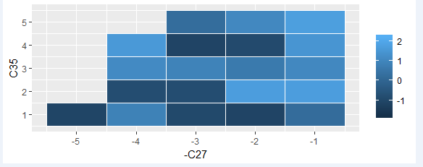
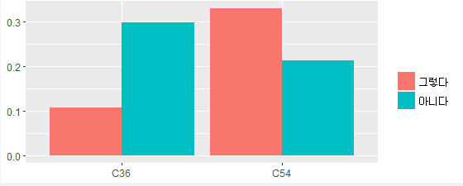
3. 본인 인자 ~ 자녀 변수
Variable that affects Factor
C35
1
한국 생활 적응도
본인 교육 지원 필요 정도
자녀 학교 생활 적응 (C27)
자녀가 학교 공부 어려움을 느끼지 않음 (C35)
C27
자녀가 학교 폭력을 당한 경험이 있음(C36)
사교육 받은 경험 (C54)
본인 인자
점수
C36 C54
Notes:
다음으로 본인인자와 상관성이 높은 자녀 변수들을 분석했습니다.
한국생활 적응도를 대표하는 1번 요인은 자녀와 관련된 C 27, 35, 36, 54번 변수 였습니다.
C27(오른쪽으로 갈수록 적응 잘함)과 C35의( 점수 높을 공부어려움 느끼지 않음)

Slide 28
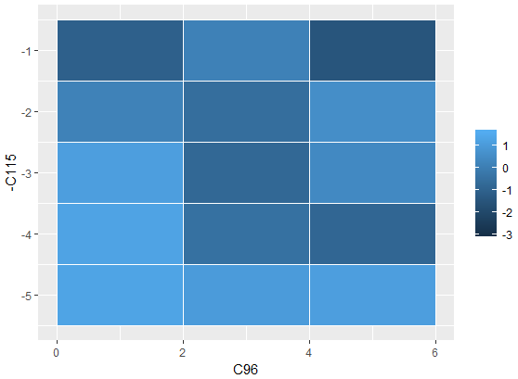
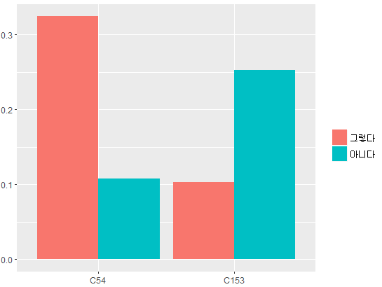
3. 본인 인자 ~ 자녀 변수
Variable that affects Factor
C115
2
한국어 실력
본인 교육 지원 필요 정도
다문화 센터 이용 경험 O (C96)
C96
한국어 교육 필요 X(C115)
학비 납부 등 경제적 어려움의 고민 (C153)
사교육 경험 (C54)
본인 인자
점수
C54 C153
Notes:
다문화 센터 이용경험 (X) – 알고 있지만 경험이 없음

Slide 29
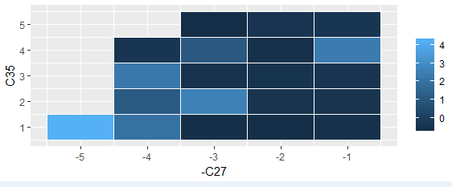
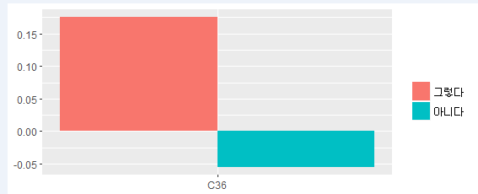
3. 본인 인자 ~ 자녀 변수
Variable that affects Factor
3
본인의 차별 경험
C35
본인 교육 지원 필요 정도
자녀 학교 생활 적응 (C27)
자녀가 학교 공부 어려움을 느끼지 않음 (C35)
C27
자녀가 학교 폭력을 당한 경험이 있음(C36)
본인 인자
점수
C36

Slide 30
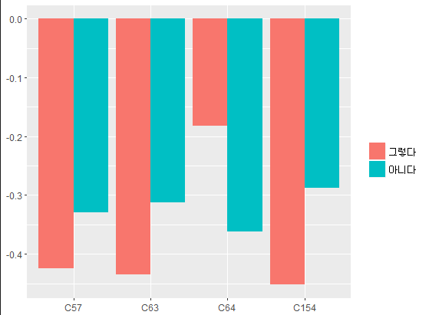
3. 본인 인자 ~ 자녀 변수
Variable that affects Factor
4
자녀와의 관계, 부모로서 역할
본인 교육 지원 필요 정도
본인 인자
점수
저녁활동 시간 – 집에서 인터넷(C57)
저녁활동 시간 – 게임, 문자(C63)
저녁활동 시간 - 운동하기 X (C64)
공부, 성적에 고민 (C154)
C57 C63 C64 C154
Notes:
자녀와의 관계와 보모로서 역할을 나타내는 4번 요인과 강한 상관성을 띄는 가진 변수들을 분석해 보았고 다음과 같이 시각화하여
나타냈습니다.

Slide 31
군집별 해결책
Factor Analysis & Group Analysis
Notes:
따라서 앞에서 진행한 분석을 바탕으로 한국에서 차별당한 경험이 있는 외국인 본인들로 묶인 군집 1번의 맞춤 솔루션으로
공익 캠페인과 대학생 멘토링 프로그램을 진행하고자 합니다.

Slide 32
군집 별 해결책
Factor Analysis & Group Analysis
SOLUTION
Group 1
3번 요인
“ 한국에서 차별당한 경험이 있는 집단 ”
자존감수업
차별 받은 집단을 대상으로 심리 상담
대학생 Mentoring
관련 언어 전공 대학생의 지원을 받아 멘토링 프로그램 운영
자녀 학교 생활 적응 (C27)
자녀가 학교 공부 어려움을 느끼지 않음 (C35)
자녀가 학교 폭력을 당한 경험이 있음(C36)
Notes:
따라서 앞에서 진행한 분석을 바탕으로 한국에서 차별당한 경험이 있는 외국인 본인들로 묶인 군집 1번의 맞춤 솔루션으로
공익 캠페인과 대학생 멘토링 프로그램을 진행하고자 합니다.

Slide 33
군집 별 해결책
Factor Analysis & Group Analysis
SOLUTION
Group 2
2번 요인
“ 한국에서 적응 교육이 필요하며
한국어가 능숙하지 않은 집단 ”
다문화 Community
다문화 센터에서 다문화 가정의 커뮤니티를 조성하여, 정보와 소통의 장을 마련
가구 Matching Service
국제 자매결연도시와 유사하게 다문화 가정과 일반 한국 가정간의 교류를 통해 상호 문화 이해
한국어 교육 필요 X(C115)
다문화 센터 이용 경험 O(C96)
학비 납부 등 경제적 어려움의 고민 (C153)
사교육 경험 (C54)

Slide 34
군집 별 해결책
Factor Analysis & Group Analysis
SOLUTION
Group 2
2번 요인
“ 한국에서 적응 교육이 필요하며
한국어가 능숙하지 않은 집단 ”
한국어 교육 지원 서비스
모국어 자막 인터넷 강의
한국어 도서 배달
DVD 대여 서비스(한국 드라마, 영화, 예능)
무상교육 프로그램
다문화 센터에서 한국어 교육, 학교 방과 후 수업 등의 무상교육 프로그램 제공
한국어 교육 필요 X(C115)
다문화 센터 이용 경험 O(C96)
학비 납부 등 경제적 어려움의 고민 (C153)
사교육 경험 (C54)

Slide 35
군집 별 해결책
Factor Analysis & Group Analysis
SOLUTION
Group 4
4번 요인
“부모로서 역할을 잘 수행하지 못하는 집단 ”
자녀와 함께하는 Program
프로그램 행사 초대권 + 교환일기 장려
e.g. 영화, 대학로 연극, 전시회
부모와 함께하는 Program
다문화 센터에서 다양한 부모와 함께하는 프로그램 기획
e.g. 보드게임, 체육대회
저녁활동 시간 – 집에서 인터넷(C57)
저녁활동 시간 – 게임, 문자(C63)
저녁활동 시간 - 운동하기 X (C64)
공부, 성적에 고민 (C154)

Slide 36
결론
Conclusion
다문화 관련 행사 및 교육 참여 경험 | 유색인 및 후진국민에 대한 거부감 | 다문화 지향성 지수 | 한국인으로써 혈통이 중요 | 한국인으로써 사회에 이바지하는 것이 중요 | 다양성이 국가 발전에 도움이 됨 | 단일 민족성이 국가 경쟁력에 도움이 됨
참여경험 없음 | 24 | -23 | 17 | -9 | -27 | -6
참여경험 있음 | -245 | 237 | -182 | 100 | 283 | 62
다문화 관련 행사 및 교육 참여 경험이
다문화 수용성 지표에 긍정적인 영향을 미침
* 다문화 관련 행사 및 교육의 확대 필요
Notes:
따라서 앞에서 진행한 분석을 바탕으로 한국에서 차별당한 경험이 있는 외국인 본인들로 묶인 군집 1번의 맞춤 솔루션으로
공익 캠페인과 대학생 멘토링 프로그램을 진행하고자 합니다.

Slide 37
구성원 역할
이동수
기초 통계분석 및 분석 타당성 검토
정우일
데이터 시각화 총괄 및 분석 타당성 검토
진현두
데이터 전처리 및 크롤링 총괄
박지영
데이터 수집 및 데이터 분석(시각화)
지창호
데이터 분석(시각화) 및 ppt 발표
이세영
데이터 분석 및 발표 자료 준비

Slide 38
Q&A

Slide 39
감사합니다:)

